Slide 1
_{树型动态规划}
长沙市雅礼中学 朱全民

Slide 2
加分二叉树
给定一个中序遍历为1,2,3,…,n的二叉树
每个结点有一个权值
定义二叉树的加分规则为：
  左子树的加分× 右子树的加分＋根的分数
  若某个树缺少左子树或右子树，规定缺少的子树加分为1。
构造符合条件的二叉树
  该树加分最大
  输出其前序遍历序列

Slide 3
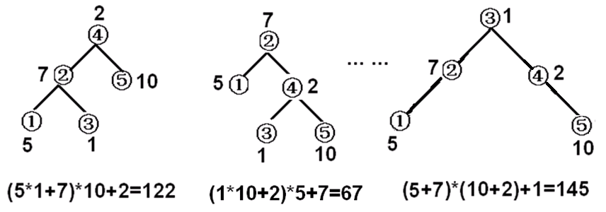
样例
中序遍历为1,2,3,4,5的二叉树有很多，下图是其中的三棵，其中第三棵加分最大，为145.

Slide 4
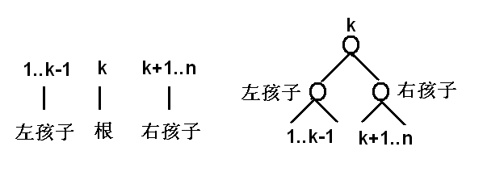
分析
性质：中序遍历是按“左-根-右”方式进行遍历二叉树，因此二叉树左孩子遍历序列一定在根结点的左边，右孩子遍历序列一定在根结点的右边！
因此，假设二叉树的根结点为k，那么中序遍历为1,2,…,n的遍历序列，左孩子序列为1,2,…,k-1，右孩子序列为k+1,k+2,…,n，如下图

Slide 5
动态规划
设f(i,j)中序遍历为i,i+1,…,j的二叉树的最大加分，则有：
f(i,j)=max{f[i,k-1]*f[k+1,j] +d[k]}
显然 f(i,i)=d[i]
答案为f(1,n)
1<=i<=k=<=j<=n
时间复杂度 O(n³)
要构造这个树，只需记录每次的决策值，令b(i,j)=k，表示中序遍历为i,i+1,…,j的二叉树的取最优决策时的根结点为k
最后前序遍历这个树即可。

Slide 6
选课
给定M门课程，每门课程有一个学分
要从M门课程中选择N门课程，使得学分总和最大
其中选择课程必须满足以下条件：
  每门课程最多只有一门直接先修课
  要选择某门课程，必须先选修它的先修课
M,N<=500

Slide 7
分析
每门课程最多只有1门直接先修课，如果我们把课程看成结点，也就是说每个结点最多只一个前驱结点。
如果把前驱结点看成父结点，换句话说，每个结点只有一个父结点。显然具有这种结构的模型是树结构，要么是一棵树，要么是一个森林。
这样，问题就转化为在一个M个结点的森林中选取N个结点，使得所选结点的权值之和最大。同时满足每次选取时，若选儿子结点，必选根结点的条件。

Slide 8
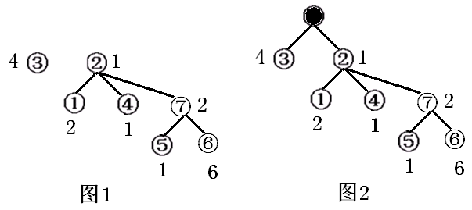
样例分析
如图1，为两棵树，我们可以虚拟一个结点，将这些树连接起来，那么森林就转会为了1棵树，选取结点时，从每个儿子出发进行选取。显然选M=4时，选3，2，7，6几门课程最优。

Slide 9
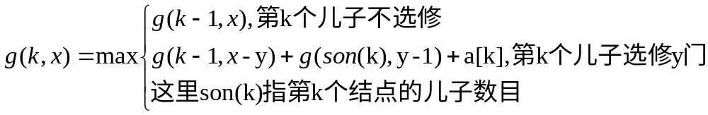
动态规划
如果我们单纯从树的角度考虑动态规划，设以i为根结点的树选j门课程所得到的最大学分为f(i,j),
设虚拟的树根编号为0，学分设为0，那么，ans=f(0,n+1)
  如果树根选择1门功课，剩下j-1门功课变成了给他所有儿子如何分配的资源的问题，这显然是背包问题。
  设前k个儿子选修了x门课程的最优值为g(k,x)，则有
其中:
0<=x<=j-1，ans=g(son(0),n+1)

Slide 10
构造树结构
readln(n,m);
inc(m);
for i:=1 to n do {父亲表示法构造树}
begin
readln(pr[i],v[i]); {pr是前驱结点，v价值}
inc(t[pr[i]]); {t记录结点的儿子个数}
ne[pr[i],t[pr[i]]]:=i; {ne记录树}
end;
for i:=0 to n do {ts记录每个结点后代的个数}
ts[i]:=ts[i-1]+t[i]+1;

Slide 11
procedure work(now:longint);inline;
var i,j,k,bas:longint;
begin
for i:=1 to t[now] do work(ne[now,i]);
bas:=ts[now-1]+1;
for i:=bas+1 to bas+t[now] do {f[i,j]表示i子树内选j的最大价值}
for j:=1 to m do begin {g[i,j]是给每个节点分配的内部背包的空间}
g[i,j]:=g[i-1,j]; {i不选}
for k:=1 to j do {i选k门}
if g[i-1,j-k]+f[ne[now,i-bas],k]>g[i,j] then begin
g[i,j]:=g[i-1,j-k]+f[ne[now,i-bas],k];
fa[i,j]:=k;{记录决策点}
end;
end;
for i:=m downto 1 do{计算f[i,j]}
f[now,i]:=g[t[now]+bas,i-1]+v[now];
end;

Slide 12
进一步分析
上述状态方程，需要枚举每个结点的x个儿子，而且对每个儿子的选课选择，需要再进行递归处理。
当然这样可以解决问题，那么我们还有没有其他方法呢？

Slide 13
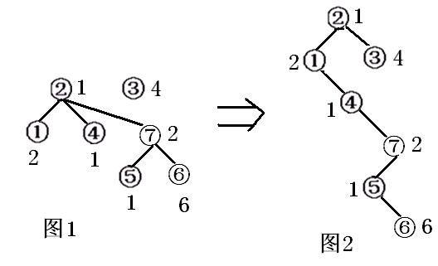
转化为二叉树
  如果该问题仅仅只是一棵二叉树，我们对儿子的分配就仅仅只需考虑左右孩子即可，问题就变得很简单了。因此我们试着将该问题转化为二叉树求解。
  图2就是对图1采用孩子兄弟表示法所得到的二叉树

Slide 14
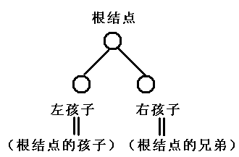
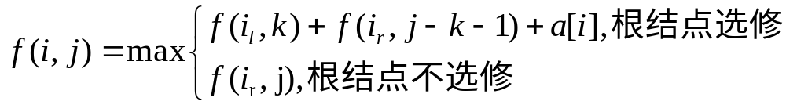
动态规划
仔细理解左右孩子的意义（如右图）：
左孩子：原根结点的孩子
右孩子：原根结点的兄弟
也就是说，左孩子分配选课资源时，
根结点必须要选修，而与右孩子无关。
因此，我们设f(i,j)表示以i为根结点的二叉树分配j门课程的所获得的最大学分，则有，
0<=k<j<n, i ∈(1..m)
时间复杂度O(mn²)

Slide 15
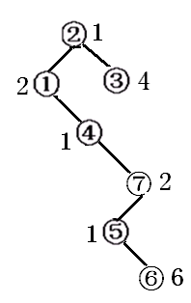
样例求解过程：初始f(i,0)=0
f(6,1)=6, f(5,1)=max{1,6}=6, f(7,1)=2
f(4,1)=max{1,2}=2, f(1,1)=max{1,f(4,1)}=2
f(3,1)=4, f(2,1)=max{1,4}=4
f(5,2)=7
f(7,2)=max{f(5,1)+2}=8
f(4,2)=max{f(7,2),f(7,1)+1}=8
f(1,2)=max{f(4,2),f(4,1)+2}=8
f(2,2)=max{f(1,1)+1, f(3,1)+1)}=5
f(7,3)=9
f(4,3)=max{f(7,2)+1,f(7,3)}=9
f(1,3)=max{f(4,2)+1,f(4,3)}=9
f(2,3)=max{f(1,1)+f(3,1)+1,f(1,2)+1}=9
f(2,4)=max{f(1,3)+1, f(1,2)+f(3,1)+1}=max{9+1,8+4+1}=13

Slide 16
//读入数据 ,转化为孩子兄弟表示
fin >> n >> m;
score[n+1] = 0;
brother[n+1] = 0;
// 输入数据并转化为左儿子右兄弟表示法
for (int i=1; i<=n; ++i) {
int a, b;
fin >> a >> b;
if (a == 0) a = n + 1;
score[i] = b;
brother[i] = child[a];
child[a] = i;
}

Slide 17
void dfs( int i, int j)
{
if (visited[i][j]) return;
visited[i][j] = 1;
if (i==0 || j==0) return;
dfs(brother[i], j); // 如果不选i，则转移到状态(brother[i], j)
f[i][j] = f[brother[i]][j];
for (int k=0; k<j; ++k) {
// 选择i，枚举学习多少以i为根的 (j-k-1)，并转移到相应状态
dfs(brother[i], k);
dfs(child[i], j-k-1);
// 更新答案
if (f[brother[i]][k] + f[child[i]][j-k-1] + score[i] > f[i][j])
f[i][j] = f[brother[i]][k] + f[child[i]][j-k-1] + score[i];
}
}

Slide 18
通向自由的钥匙
通向自由的钥匙被放n个房间里
这n个房间由n-1条走廊连接。
每个房间里都有特别的保护魔法，在它的作用下，我无法通过这个房间，也无法取得其中的钥匙。
如果第i件房取消魔法需要耗费cost能量,并取得keys数量的钥匙 。
如果我拥有的能量为P，从１号房间出发，我最多能取得多少钥匙？
n<=100，p,cost和keys都是整型。

Slide 19
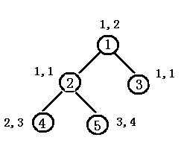
分析样例
P=5
可取１,２,５三间房的钥匙，消耗为１+１+３＝５,获得的钥匙为２+１+４＝７

Slide 20
分析
这n个房间由n-1条走廊连接，说明该问题的模型是一棵树
也就是说，给出P的资源，如何在树中分配这些资源，得到最大值，即钥匙。这是典型的树型动态规划问题。
将树转化为孩子兄弟表示法，由于根的左孩子还是它的孩子，右孩子是它的兄弟，因此：
  树根获取资源，则左右孩子均可获取资源
  树根不获取资源，则左孩子不能获取资源，右孩子可获取资源。

Slide 21
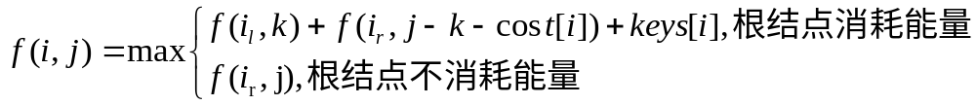
动态规划
设f(i,j)表示以i为根结点的二叉树分配分配j的能量所获得的最多钥匙数，则有，
初始：f(i,0)=0
答案： f (1,P)
时间复杂度为O(NP²)

Slide 22
软件安装（2010河南省选）
有N个软件，对于一个软件i，它要占用W_{i}的磁盘空间，它的价值为V_{i}。我们希望从中选择一些软件安装到一台磁盘容量为M计算机上，使得这些软件的价值尽可能大（即V_{i}的和最大）。
软件之间存在依赖关系，即软件i只有在安装了软件j（包括软件j的直接或间接依赖）的情况下才能正确工作（软件i依赖软件j)。幸运的是，一个软件最多依赖另外一个软件。如果一个软件不能正常工作，那么它能够发挥的作用为0。
我们现在知道了软件之间的依赖关系：软件i依赖软件D_{i}。 一个软件只能被安装一次，如果一个软件没有依赖则D_{i}=0，这时只要这个软件安装了，它就能正常工作。
现在请你设计出一种方案，安装价值尽量大的软件。

Slide 23
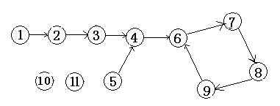
分析
由于软件存在先后约束关系，因此简单按软件先后顺序进行动态规划，会不符合无后效应原理，因此我们需要在进行动态规划前进行预处理。
若安装软件i必须先安装j,则从i向j连一条有向弧，则软件的约束关系就构成了一个有向图。如下图：
可以看出如果有k个制约关系，则有k条边，中间会存在环

Slide 24
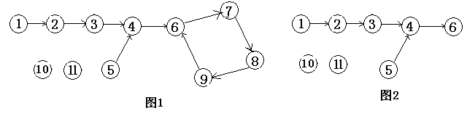
分析
处理环：
由于环为互为前提，要选择环中的一个必须都进行选择，因此可以将环缩成一个点，这个点为权值和价值为其他点的和。
孤立点没有与其他点也没有任何关系，可以不管。
如果把每个连通分量看成一棵树，则图变成了为一个森林，图2。

Slide 25
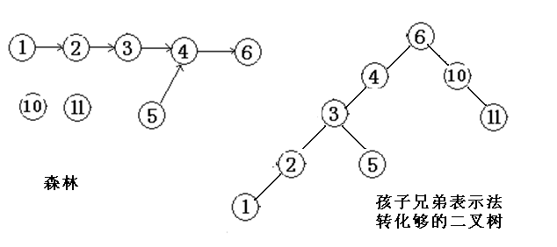
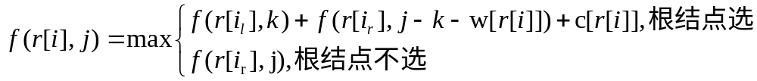
树型动态规划
显然这个森林可以采用树型动态规划，先将它儿叉树。
设f(i,j)表示以i为根结点的二叉树分配j资源的最大价值

Slide 26
警卫安排
一个有N个区域的树结构上需要安排若干个警卫；
每个区域安排警卫所需要的费用是不同的；
每个区域的警卫都可以望见其相邻的区域，只要一个区域被一个警卫望见或者是安排有警卫，这个区域就是安全的；
任务：在确保所有区域都是安全的情况下，找到安排警卫的最小费用；
0<n<=720；

Slide 27
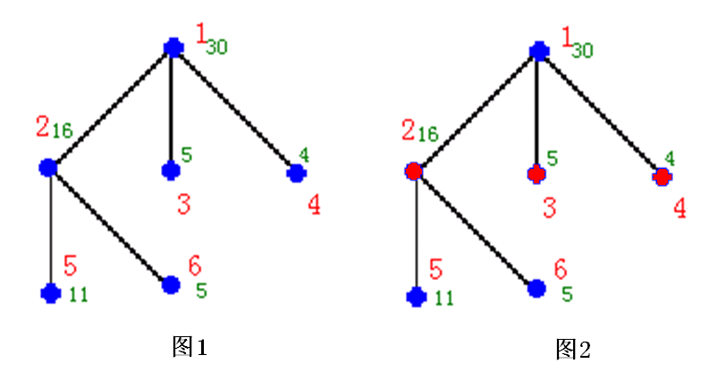
分析样例
该图有6个区域如图1，安排情况如图2，红色点为安排了警卫。
2号警卫可以观察1，2，5，6；3号警卫可以观察1，3； 4号警卫可以观察1，4；
费用：16+5+4=25

Slide 28
分析
对于每个点i，都有3种状态分别为：
  要么在父亲结点安排警卫，即被父亲看到
  要么在儿子结点安排警卫，即被儿子看到
  要么安排警卫
对于i
  i被父亲看到，这时i没有安排警卫，i的儿子要么安排警卫，要么被它的后代看到。
  i被儿子看到，即i的某个儿子安排了警卫，其他儿子需要安排警卫或者被它的后代看到。
  i安排了警卫，i的儿子可能还需要安排警卫，这样可能有更便易的方式照顾到它的后代；所以i的儿子结点被i看到，可能安排警卫，可能被它的后代看到。

Slide 29
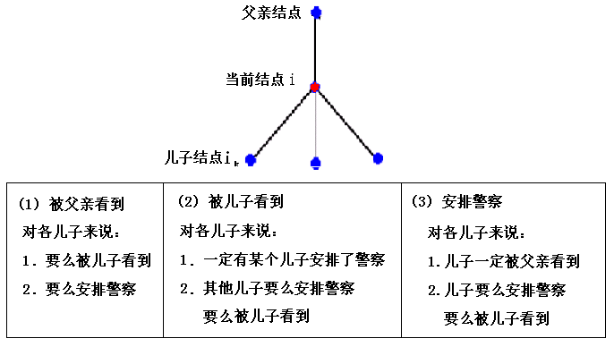

Slide 30
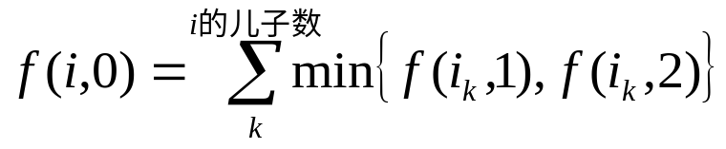
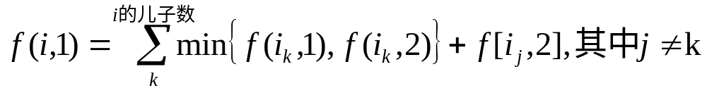
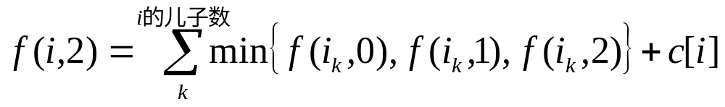
动态规划
设f(i,0)表示i结点被父亲看到；
f(i,1)表示i被它的儿子看到；
f(i,2)表示在i安排警卫；
则状态转移方程为：
时间复杂度O(N²)

Slide 31
procedure work(now:longint);
var i,j,sum,tmp:longint;
begin
for i:=1 to t[now] do work(w[now,i]); //对每个儿子进行处理
f[now,0]:=0; //以下处理now被父亲看到
for i:=1 to t[now] do inc(f[now,0],f[w[now,i],1]); //now的儿子被儿子看到
sum:=0; //以下处理在now被儿子看到的
for i:=1 to t[now] do // now的儿子被儿子看到或者或安排警卫；
inc(sum, min(f[w[now,i],1],f[w[now,i],2]));
f[now,1]:=maxlongint;
for i:=1 to t[now] do //枚举哪个儿子放警卫
begin
tmp:=sum-min(f[w[now,i],1],f[w[now,i],2])+f[w[now,i],2];
f[now,1]:=min(f[now,1],tmp);
end;
f[now,2]:=c[now]; //以下处理在now放置警卫
for i:=1 to t[now] do Inc(f[now,2], min(min(f[w[now,i],0],f[w[now,i],1]),f[w[now,i],2]));
f[now,1]:=min(f[now,1],f[now,2]) ;{1包含了2状态，取优值}
end;

Slide 32
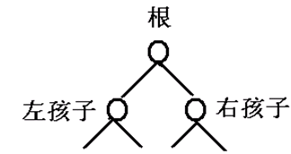
总结
树型动态规划有一个共性，那就是它的基本模型都是一棵树或者森林，为了考虑方便，一般情况下都将这个树或森林转化为二叉树，如下图，然后整个问题的最优只会涉及到左右孩子的最优，然后考虑根结点的情况，这样化简了问题，最终很容易写出状态转移方程，从而问题得到解决。
另外，并不是所有的问题一定要转化为二叉树来解决，要仔细思考的就是每个结点有些什么状态，这些结点的状态与父、子结点的状态有什么联系，也就是如何由子结点的最优值推出父节点的最优值(即状态转移方程)。

